Slide 1
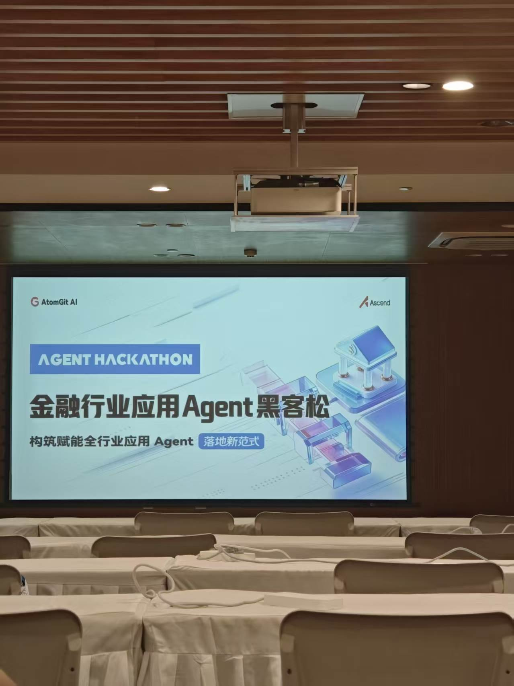

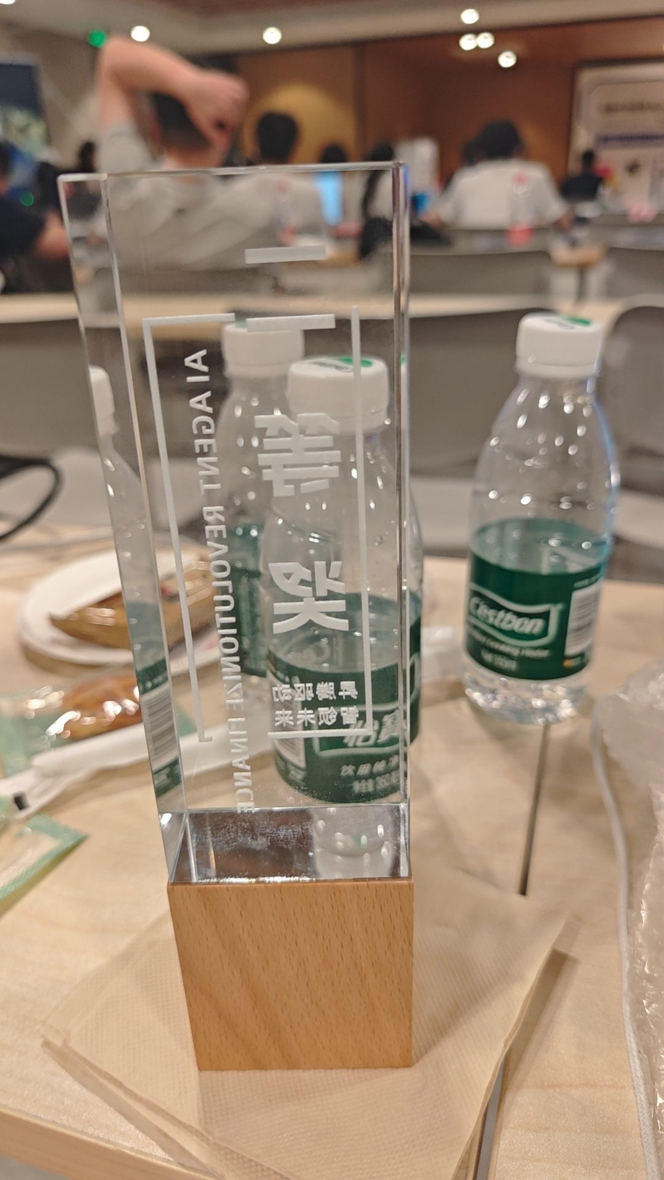
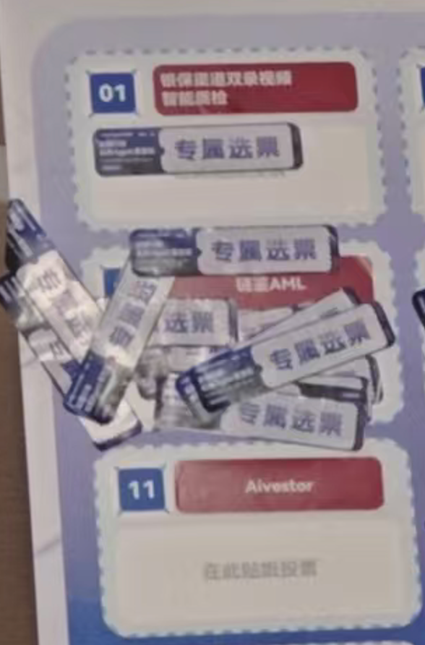
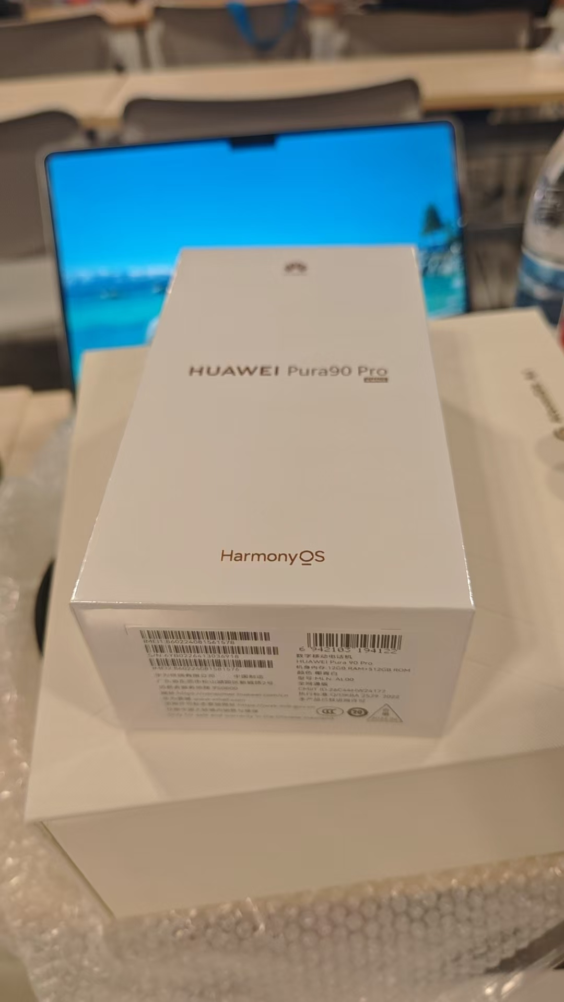
AI人才进阶之旅 · 2026.10.17－18
链鉴 AML
面向反洗钱调查的智能审查与证据链平台
王伟航
FDE 方向 · 金融科技硕士
这道菜从需求调研到项目落地在三天内完成
利用知识图谱和分析引擎解决反洗钱证据调查中的痛点问题
Notes:
项目来源：GitHub 开源原型 https://github.com/wangweihang1007-dev/chainjian-aml。

Slide 2
01 个人介绍 · 约 1 分钟
我是谁，以及为什么做链鉴 AML
1 我是王伟航
我是王伟航，东北财经大学金融科技硕士在读，专业排名No.1，综合成绩90.815，本科软件工程+金融学双学位。 曾获研究生国家奖学金，累计获国家级奖项7项、省部级2项、校级4项、荣誉称号5项共18项荣誉， 有4篇论文在投、省级课题3项。 分别在超聚变、冯源私募、港中文深圳数据经济研究院、华为、中国联通实习担任AI开发、投研、数据研发等工作。
2 和这道菜的关系
在这个项目里，我主导了方案设计、系统架构、原型设计和 MVP 开发。项目看起来涉及规则、图谱、Agent、报告生成等很多模块，但我认为它的核心并不复杂：让原本分散的交易、账户、规则和材料，最终能够组成一条可核验的调查证据链。
如何把一个反洗钱调查的问题，做成可运行、可评估的产品原型。
3 今天只讲一件事
AI人才进阶之旅 · 拿手菜展示模板
04 / 10
Notes:
个人经历来源：简历。项目技术和功能来源：链鉴 AML GitHub 仓库。

Slide 3
02 擅长领域 · 约 1.5 分钟
链鉴 AML 证明的三项能力
会发现
会复用
能讲清
反洗钱工作中的难点并不只是发现一笔异常交易，而是调查人员需要反复在交易系统、账户资料、关系图谱和案件材料之间切换，才能把线索串成一个完整结论。这个过程耗时长，也容易遗漏证据。
把已有的本体建模、规则引擎、图数据库、GraphRAG 和多 Agent 技术，放到同一个业务流程里，让每一种技术只做它擅长的事情。
把技术语言翻译成业务语言。对银行来说，他们关心的不是模型多先进，而是系统能否帮助他们更快定位关键交易、说明判断依据、形成审核材料，并且满足私有化部署和审计要求。
证据：完成调研与业务流程梳理，明确核心痛点。
证据：完成调查工作台核心功能研发。
证据：项目最终在华为黑客松中取得全国第二，也说明这套表达和落地逻辑得到了现场验证。同时项目已形成完善商业计划书，投稿至工行杯。
AI人才进阶之旅 · 拿手菜展示模板
05 / 10
Notes:
技术组件与功能边界来源：链鉴 AML GitHub README。竞赛成绩由候选人提供。

Slide 4
03 做事过程 · 问题与场景 · 约 1.5 分钟
反洗钱调查中的真实问题
场景
当反洗钱收到一条可疑交易线索后，往往需要查看交易流水、账户信息、关系网络、历史材料和审核记录。单笔交易有时看起来正常，但放到多个账户、多次转移和时间顺序里，可能就构成了拆分转账、资金归集或多跳转移。
银行合规与反洗钱调查
问题
第一，信息分散，调查人员需要重复检索和拼接。第二，结论难复核，一份报告如果说某个账户有风险，就必须回答风险来自哪条交易、哪条规则、哪条资金路径。
告警多，结论难复核
约束
金融数据敏感，需要权限隔离、审计留痕和私有化部署。更重要的是，系统只能辅助调查，不能让黑箱模型替代人工完成风险认定、账户处置和监管报送。
明确约束
AI人才进阶之旅 · 拿手菜展示模板
06 / 10
Notes:
场景、能力边界和数据处理方式来源：链鉴 AML GitHub README 与项目视频脚本。

Slide 5
03 做事过程 · 发现与复用 · 约 2 分钟 · 本营最看重
我如何发现并复用现成能力
我先去哪找
复用了什么
围绕反洗钱、资金图谱、可疑交易检测和多 Agent 调查，检索了 GitHub 开源项目、Neo4j 的图数据库实践、GraphRAG 技术资料和行业规则口径。筛选标准很简单：它是否能解决调查流程中的一个具体环节。
我复用了图数据库的关系建模能力、VOG、GraphRAG 等检索和知识组织思路和多智能体组织方式，以及 Agent 的任务编排模式。同时把已完成的业务沉淀进入系统中。
我只自制了什么
我明确放弃了什么
真正需要自己完成的，是场景层的设计。比如账户、交易、案件和证据之间如何关联；规则命中后如何形成风险评分；多个 Agent 如何分工；报告中的结论如何回到证据；人工审核如何留下完整记录。
放弃从零训练大模型、重写知识和通用 Agent 框架；也不以黑箱自动定案，而保留人工复核、证据引用、权限控制与私有化部署能力。
AI人才进阶之旅 · 拿手菜展示模板
07 / 10
Notes:
技术架构与降级策略来源：链鉴 AML GitHub README。

Slide 6
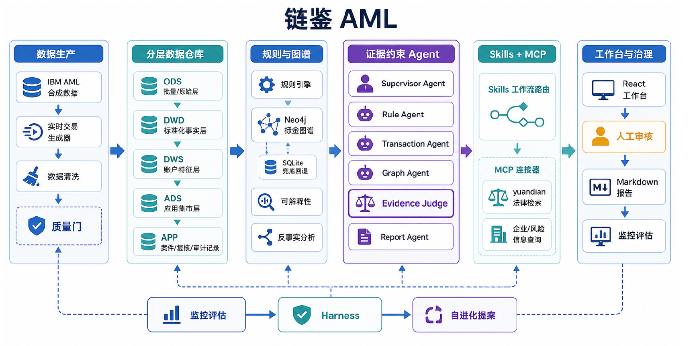

Slide 7
03 做事过程 · 路径与步骤 · 约 2 分钟
做成这件事的关键路径
1
2
3
4
梳理调查链路
确定技术路线
交付MVP版本
验证并评估系统性能
输入：访谈与业务流程、账户和交易数据。
输出：明确“数据导入—规则预警—图谱追踪—证据核验—报告审核”的核心闭环。
优先选用规则引擎与资金图谱，再引入 GraphRAG 和多智能体。因为反洗钱首先要求可解释、可追溯，不能只依赖大模型判断。
搭建交易数据导入、风险规则命中、资金路径展示、证据链整理和调查报告生成，让完整流程可演示、可操作。
以模拟可疑交易数据进行端到端演示：从预警发现异常，到定位关联账户、引用证据，再到生成待审核报告。
项目最大的卡点是，固定规则可以识别已知模式，却可能遗漏新的风险手法；但如果让模型直接在线调整规则，又会带来合规和审计风险。所以我们采用受控自进化方式：将人工审核反馈、误报原因和新增模式沉淀为规则候选，先离线评估，再由人工审批、版本发布和上线复盘。这样系统可以迭代，但每一次变化都能追溯，也可以回滚。
AI人才进阶之旅 · 拿手菜展示模板
08 / 10
Notes:
步骤不超过 4 个。演示 demo 可以在这一页打开，但不要把整页变成截图墙。

Slide 8
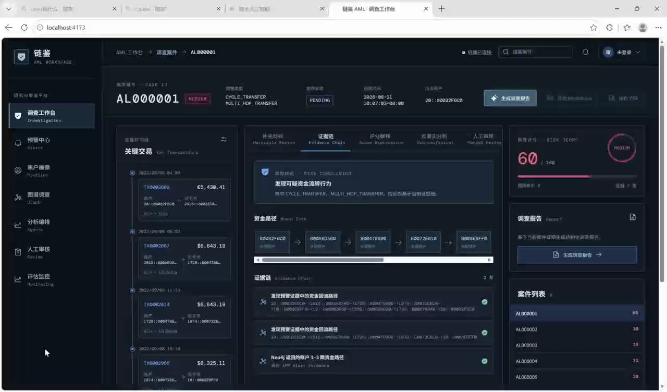

Slide 9
04 成果收获 · 约 2 分钟
原型成果、收获与边界
结果
收获
可运行原型与全国第二
可追溯
在 IBM AML 合成数据的 4,756 笔交易上，查准率 59.52%，F1 47.17%，它让我们知道系统的问题不只是“能不能跑”，而是哪些规则存在误报，哪些风险模式仍有漏报。系统已将这些指标接入监控，并可以据此生成规则优化提案。
是学会用指标驱动迭代。金融场景中的 AI 落地，不能只展示功能，也不能只追求模型回答得是否流畅。真正重要的是结论能否回到交易、账户、规则和证据，过程能否审计，效果能否量化。
边界
可迁移
模拟数据
FDE 的交付方法
目前项目使用的是合成数据，尚未经过银行真实生产数据、权限体系、并发性能和长期运行的验证。后续需要通过客户授权的脱敏数据 POC，继续评估误报率、调查时长和审核认可度。
可以迁移到医保费用异常、供应链风险排查、涉诈资金研判等场景。迁移的不是一个反洗钱模型，而是“规则发现线索、关系网络还原事实、人工审核确认结论、指标驱动迭代”的工作方法。
AI人才进阶之旅 · 拿手菜展示模板
09 / 10
Notes:
项目截图来源：链鉴 AML GitHub 仓库。视频保留位置：项目仓库 assets/参赛视频.mp4。

Slide 10
收束 · 约 30 秒
链鉴 AML 证明
链鉴 AML 证明我能够从业务流程中发现问题，复用合适的技术快速做出原型，并用查准率、召回率和 F1 等指标判断效果与下一步优化方向。
若进入下一步，我愿意把
这套“梳理流程—建立指标—快速验证—人工复核—持续迭代”的方法，用在半岛医疗的运营分析、费用异常识别、供应链风险排查等需要数据支撑和可追溯决策的业务问题上。
谢谢各位老师。
项目演示视频链接已保留，可在 GitHub 仓库查看。
王伟航 · 链鉴 AML
Notes:
项目仓库：https://github.com/wangweihang1007-dev/chainjian-aml。参赛视频：仓库 assets/参赛视频.mp4。

